Slide 1
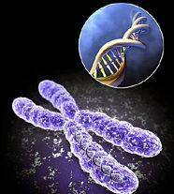
Взаємодія генів

Slide 2
Типи взаємодії генів
Епістаз – переважання одного гена над іншим
Комплементарність – доповнення одного гена іншим, спільне їх пригнічення
Полімерія –взаємовідповідність за ступінь прояву однієї ознаки декількох генів

Slide 3
Домінантний епістаз
У цьому випадку ген-пригнічувач (інгібітор) є домінантним геном
У випадку дигібридного схрещування розщеплення
у другому поколінні буде
13 : 3 або 12 : 3 : 1

Slide 4
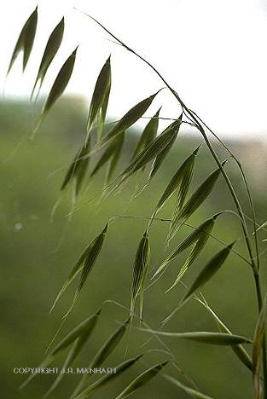
Задача на епістатичну взаємодію генів
У вівса колір зерна визначається
двома парами не зчеплених
між собою генів.
А-чорний колір, ген-пригнічувач
а-білий колір
В-сірий колір
b-білий колір
При схрещуванні чорнозернистого вівса у потомстві одержалось розщеплення на 12 чорнозернистих, 3 сірозернистих та 1 з білими зернами. Визначте генотип схрещувальних особин їх потомство.

Slide 5
Розв'язок
Розщеплення 12 : 3 : 1 характерне для
домінантного епістазу при схрещуванні
дигетерозиготних форм:
P AaBb x AaBb
Чорн. Чорн.
Гамети АВ Ab AB Ab
aB ab aB ab
?

Slide 6
Скомпонуємо решітку Пеннета:
F₁
Гамети | АВ | Ab | aB | ab
AB | AABB | AABb | AaBB | AaBb
Ab | AABb | AAbb | AaBb | Aabb
aB | AaBB | AaBb | aaBB | aaBb
ab | AaBb | Aabb | aaBb | aabb

Slide 7
Рецесивний епістаз
Ген-пригнічувач - це рецесивний ген.
У випадку схрещування дигібридів при рецесивному епістазі розщеплення у другому поколінні спостерігається у співвідношенні
9 : 3 : 4.

Slide 8
Комплементарність (кодомінування)
Це явище, при якому два неалельних гени, що зійшлися, викликають нову ознаку .
При схрещуванні дигібридів у другому поколінні відбувається розщеплення за фенотипом у співвідношенні 9 : 3 : 3 : 1. У інших випадках комплементарностиі можливе розщеплення у співвідношенні
9 : 7, або 9 : 6 : 1, або 9 : 3 : 4.

Slide 9
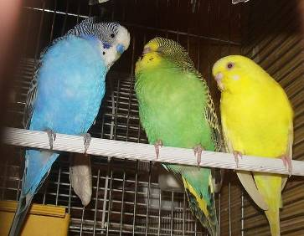
Приклад комплементарної взаємодії генів – колір пір’я у папужок-нерозлучників:
A – блакитний пігмент
а – відсутність голубого пігменту
B – жовтий пігмент
b – відсутність жовтого
пігменту
AB – зелений колір
аabb – білий колір

Slide 10
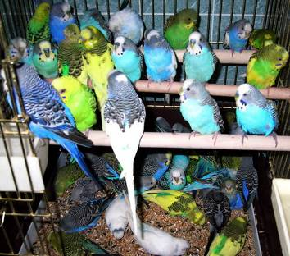
Визначте генотипи та фенотипи потомства у папуг по схемі:
Р ♀ . . . . Х ♂ . . . .
блакитний жовтий
F1 білий : ?

Slide 11
Перевірте свій розв’язок :
Р ♀ Aabb Х ♂ aaBb
блакитний жoвтий
Гамети Ab ab aB ab
F1 aabb : AaBb : aaBb : Aabb
білий зелений жовтий блакитний

Slide 12
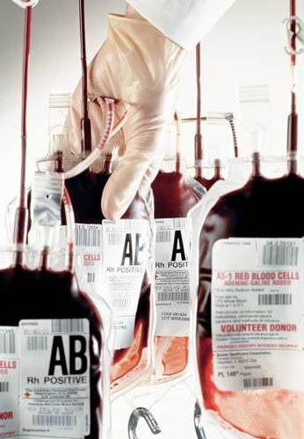
Компелементарна взаємодія генів по типу моногібридного схрещування
Групи крові:
I група –JОJО
II група – JAJA, JAJO
III група – JBJB , JBJО
IV група - JAJB

Slide 13
КОДОМІНУВАННЯ – жоден із пари алельних генів не домінує
IV група
крові
ІІ група
крові
ІІІ група
крові
І група
крові

Slide 14
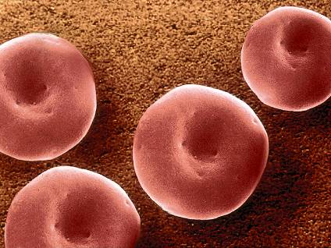
Вирішайте задачу на успадкування груп крові
Р ♀ . . Х ♂ . .
I IV
F1 ?

Slide 15
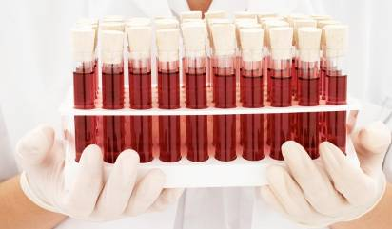
Перевірте свій розв’язок :
Р ♀ JОJО Х ♂ JAJВ
I IV
Гамети JО JA JВ
F1 JAJО : JВJО
I I I I I

Slide 16
Полімерія
Явище, коли одна і та ж ознака визначається декількома алелями. Розщеплення при дигібридній полімерії з підсилюючими один одного генами буде 1 : 4 : 6 : 4 : 1,
а без підсилення 15 : 1.

Slide 17
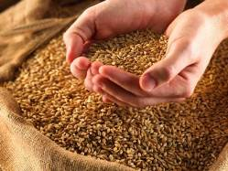
Задача на успадкування ознаки по типу полімерії
Червоний колір зерен пшениці визначається двома парами неалельних незчеплених генів: А1 та А2. Кожен із домінантних алелей визначає червоний колір, а рецесивні – білий. Один домінантний ген дає слабозабарвленні зерна, при наявності двох домінантних генів зерна забарвлені інтенсивніше. Визначте розщеплення за фенотипом у потомстві при схрещуванні дигетерозиготних особин.

Slide 18
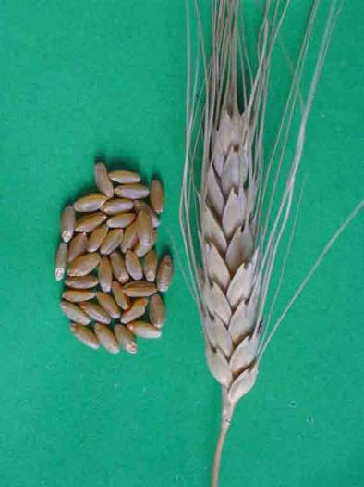
Розв’язок
P A1a1A2a2 х A1a1A2a2
рожеві рожеві
Гамети A1A2 A1a2 A1A2 A1a2
a1A2 a1a2 a1A2 a1a2
?

Slide 19
Скомпонуємо решітку Пеннета:
F₁
Гамети | A₁A₂ | A₁a₂ | a₁A₂ | a₁a₂
A₁A₂ | A₁A₁A₂A₂ | A₁A₁A₂a₂ | A₁a₁A₂A₂ | A₁a₁A₂a₂
A₁a₂ | A₁A₁A₂a₂ | A₁A₁a₂a₂ | A₁a₁A₂a₂ | A₁a₁a₂a₂
a₁A₂ | A₁a₁A₂A₂ | A₁a₁A₂a₂ | a₁a₁A₂A₂ | a₁a₁A₂a₂
a₁a₂ | A₁a₁A₂a₂ | A₁a₁a₂a₂ | a₁a₁A₂a₂ | a₁a₁a₂a₂
Відповідь: розщеплення за фенотипом 1 : 4 : 6 : 4 : 1

Slide 20
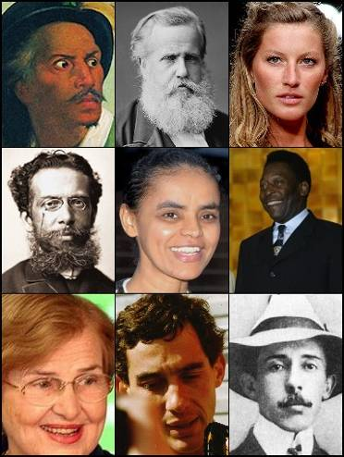
По типу полімерії успадковується колір шкіри дитини:
А1А1А2А2 – темношкірі
А1А1А2а2 або А1а1А2А2 –
темні мулати
А1а1А2а2 або а1а1А2А2
або А1А1а2а2 –
середні мулати
А1а1а2а2 або а1а1А2а2 –
світлі мулати
а1а1а2а2 –білі

Slide 21
Домашнє завдання:
1. Опрацювати матеріал та скласти конспект.
2. Розвяжіть задачу:
Під час розгляду судової справи про батьківство встановлено, що в дитини IV група крові, у матері — II група, а в імовірного батька — І група крові. До якого висновку повинен прийти судмедексперт?

Slide 22
Дякую за увагу!

